Slide 1
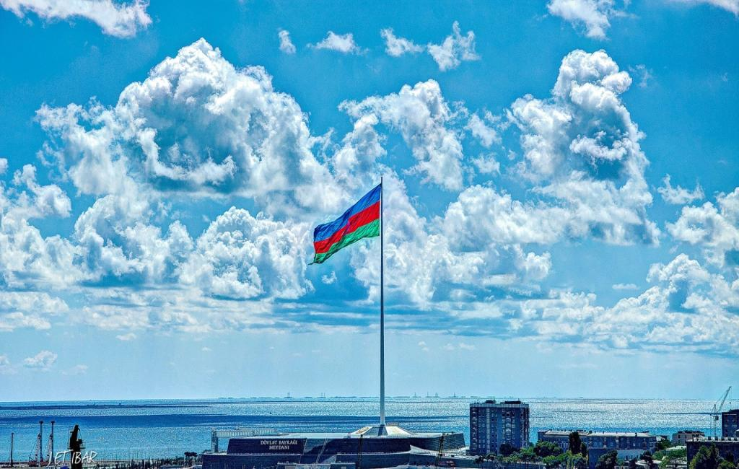

АЗЕРБАЙДЖАНЦЫ
МАОУ «Школа 14 им.В.Г Короленко»

Slide 2


ГЕРБ И ФЛАГ АЗЕРБАЙДЖАНА
Азербайджан – страна свято соблюдающая свои национальные
традиции. Они сопровождают азербайджанцев с момента рождения и напротяжении всей жизни: сватовство, рождение детей, праздники, сбор урожая и многое другое. Кроме того, многие традиции Азербайджана воплощены в гостеприимстве этого народа, их культуре, верованиях,национальной одежде, народных гуляньях и развлечениях.

Slide 3
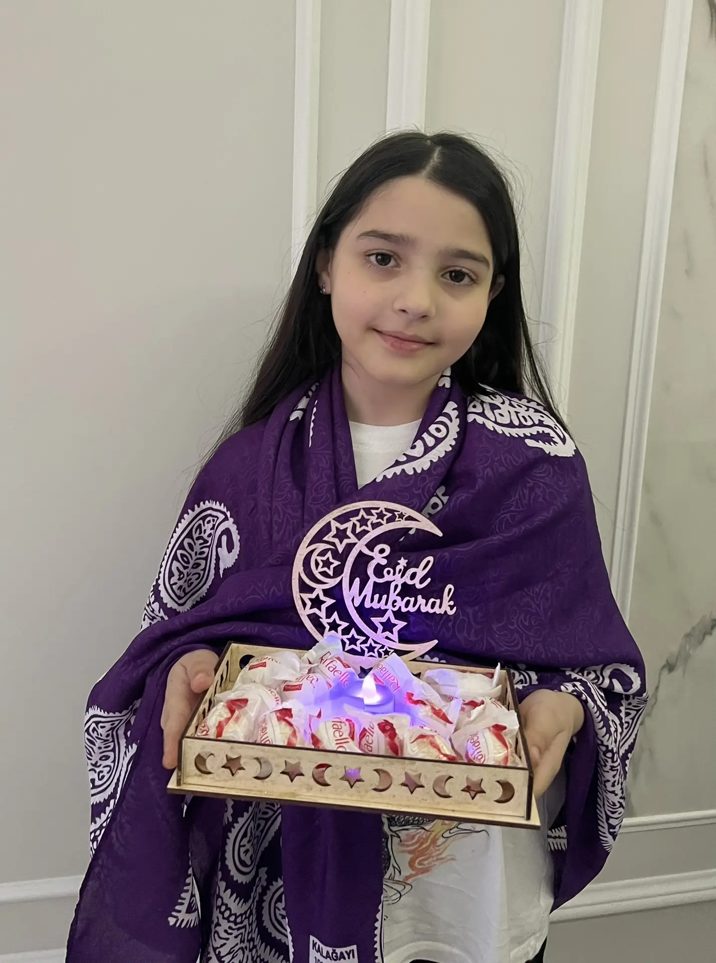
ГОСТЕПРИИМСТВО
Церемония приема гостей является одним из
самых основных этапов обычая гостеприимства.
На Востоке, в том числе и в Азербайджане,
уважительный прием гостей всегда считался
одним из ключевых действий. Это считалось
правом гостя, долгом и обязательством для
принимающей стороны.

Slide 4
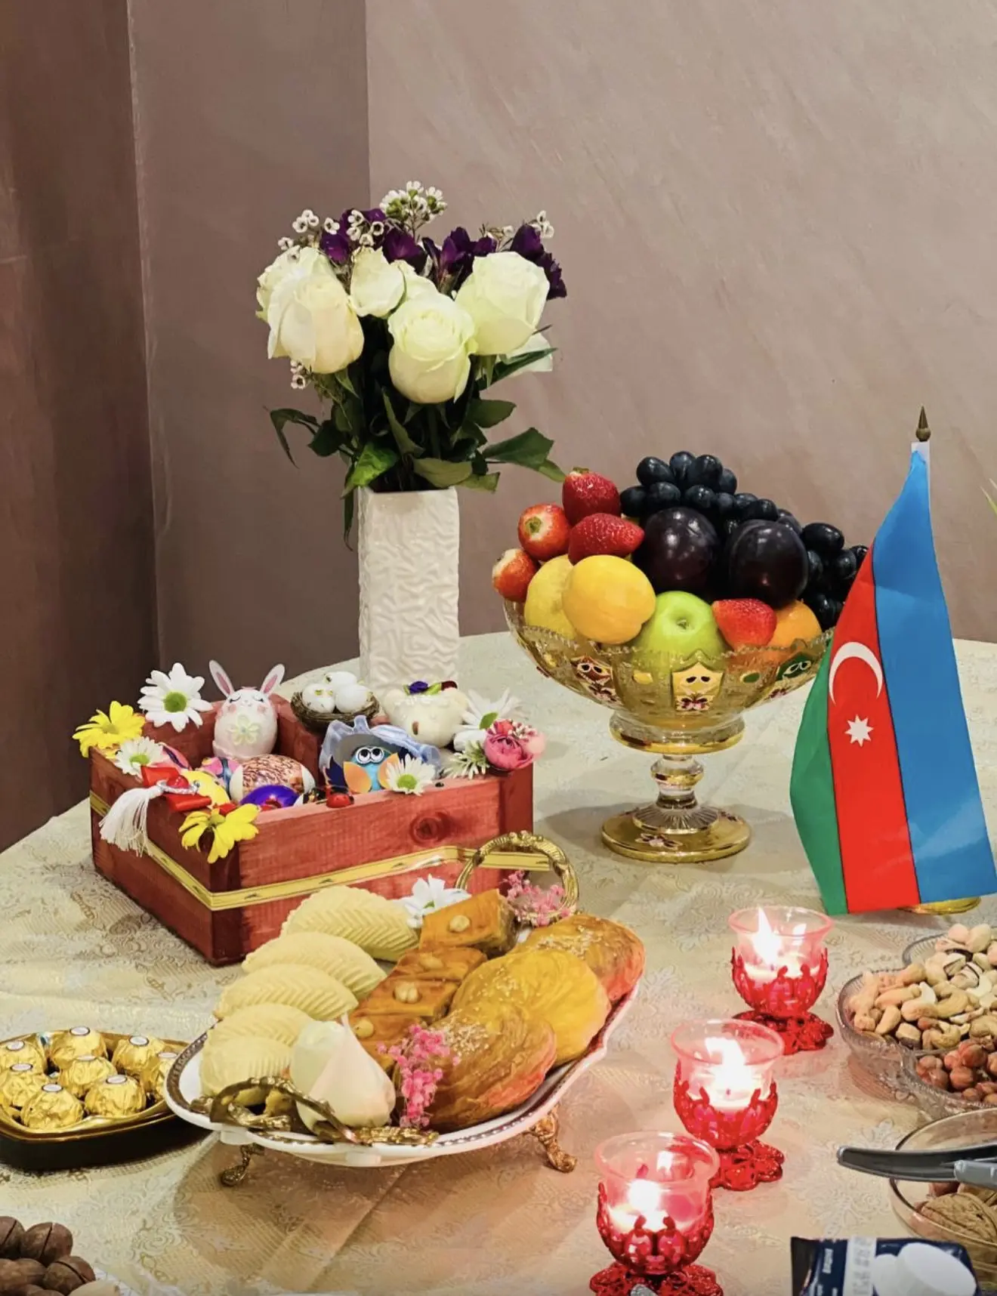
Национальная кухня
Азербайджанская кухня – национальная кухня
государства Азербайджан, расположенного на Кавказе,на побережье Каспийского моря. Азербайджанская кухня славится своим разнообразием. Для азербайджанцев
кухня является важной частью культуры, имеет глубокие корнив истории и насчитывает множество традиций и
ценностей.Из одиннадцати климатических зон, существующих в
мире, азербайджанский климат насчитывает девять. Это способствует плодородию земли, что в свою очередь
приводит к богатству кухни. Азербайджанская кухня имеет много общего с турецкой и иранской кухнями.

Slide 5
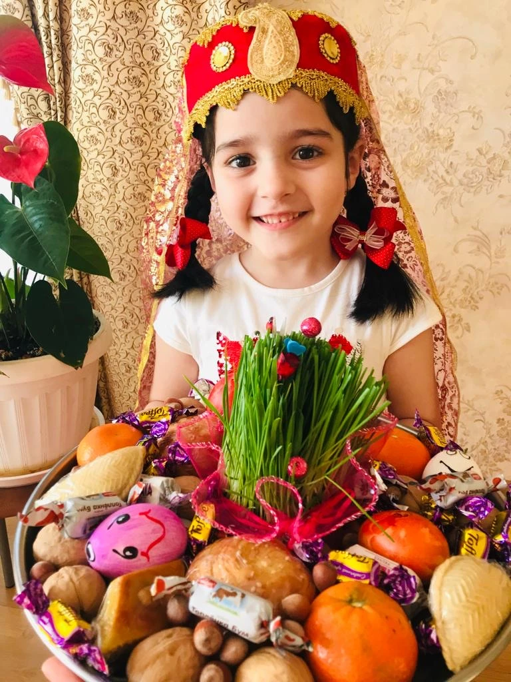
ЧАЕПИТИЕ
Азербайджанское чаепитие - это не просто часть
трапезы, а настоящая культурная традиция.
Узнайте, почему здесь не принято пить из чашек, и
какие сладости подают к чаю.
Чаепитие в Азербайджане олицетворяет собой
символ кавказского гостеприимства. Независимо от
того, пришли вы надолго или заглянули всего на
минутку, радушные хозяева предложат вам чай.
Кроме того, в любом кафе или ресторане
Азербайджана первым всегда подают чай и только
после этого накрывают на стол.
Как правило, в Азербайджане готовят черный
байховый чай. Иногда делают зеленый и травяной
чай, а также горячие напитки из корицы и имбиря.
Черный байховый чай

Slide 6
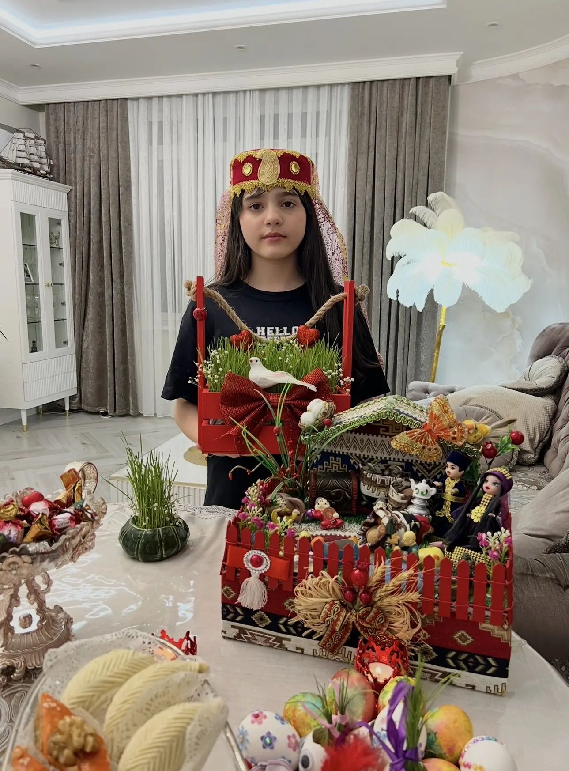
ПРАЗДНИК «НОВРУЗ»
Новруз – это важный праздник и одна из замечательных
народных традиций азербайджанцев. Новруз – праздник
весны, наступления нового года. Азербайджанцы перед
празднованием Новруза, отмечают четыре дня зимы,
которые символизировали окончание Старого и
наступление Нового года.
Его отмечают в Азербайджане 21 марта, и этот день
является нерабочим днем. В первый день Нового года
принято вставать рано. Вода — символ чистоты и свежести.
Там же угощают друг друга сладостями. В этот день утром
необходимо съесть что-нибудь сладкое – мед, конфеты,
сахар. Затем нужно вдохнуть ароматный дым, что служит
символом освобождения от «злых духов».

Slide 7
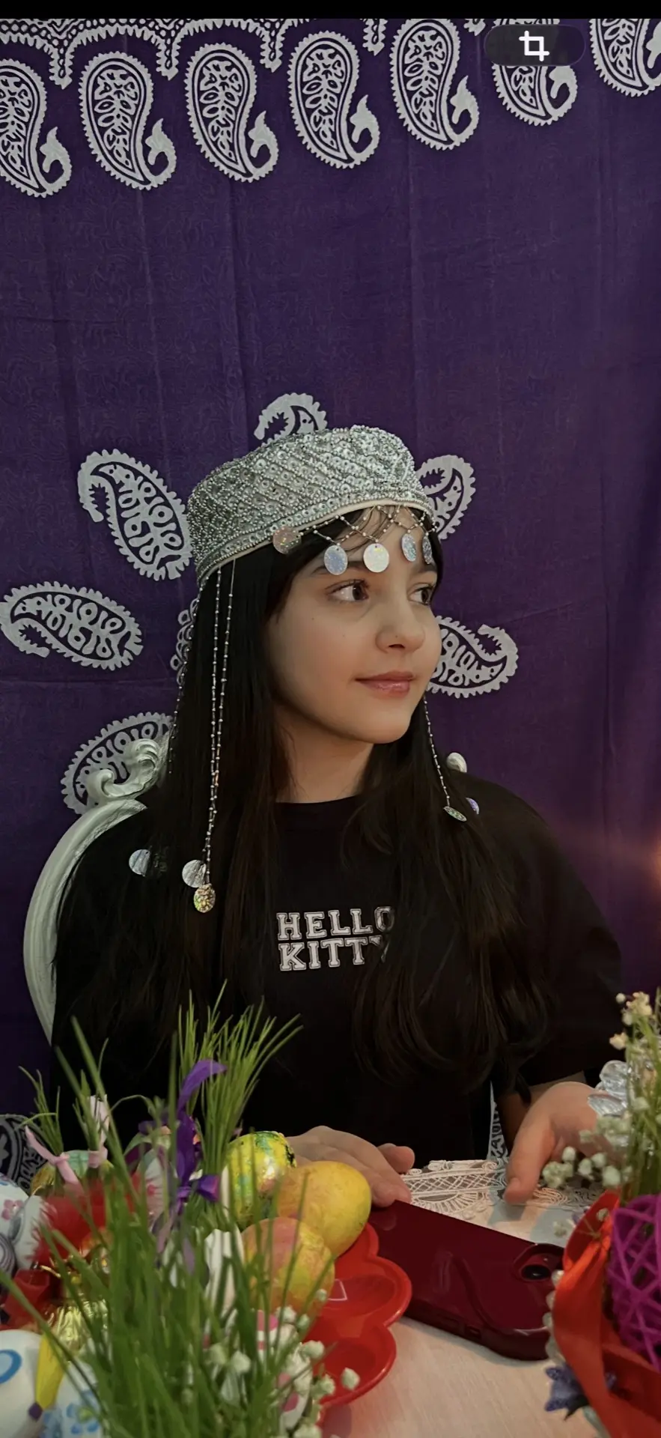
ТРАДИЦИИ В ОДЕЖДЕ
Одним из главных атрибутов связанных с
исторической и национальной культурой
азербайджанского народа является
национальная одежда. Уникальность этого
вида заключена в том, что художественные
особенности народного творчества, разные
виды его формирования, узоры
художественного украшения, ткацкое дело
нашло свое отображение в нарядах.
Мужская и женская одежда была одинакова во
всех этнических, исторических зонах
Азербайджана. Также мужская одежда
отображала его классовую принадлежность

